Slide 1

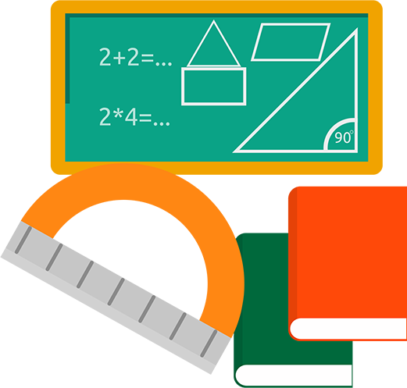
T
O
Á
N
4
Ôn tập về hình học
Trang 173

Slide 2
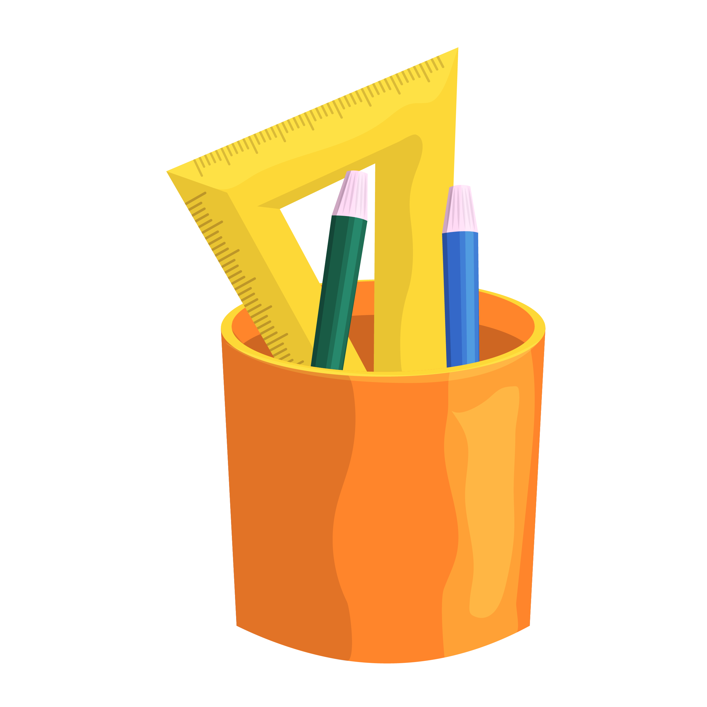

Yêu cầu cần đạt
Kiến thức
Phẩm chất
Ôn tập kiến thức về một số hình đã học.
HS có phẩm chất học tập tích cực.
Kĩ năng
Năng lực
Nhận biết được hai đường thẳng song song, hai đường thẳng vuông góc.
Tính được diện tích hình vuông, hình chữ nhật.
Năng lực tự học, NL giải quyết vấn đề và sáng tạo, NL tư duy - lập luận logic.

Slide 3


Khởi động

Slide 4

Như thế nào là hai đường thẳng song song?
A
B
Hai đường thẳng song song với nhau không bao giờ cắt nhau
D
C

Slide 5

Như thế nào là hai đường thẳng vuông góc
M
Hai đường thẳng vuông góc với nhau sẽ tạo thành 4 góc vuông, chung đỉnh
N
O

Slide 6


Công thức tính diện tích hình vuông?
Muốn tính diện tích hình vuông, ta lấy độ dài một cạnh nhân với chính nó.
S = a x a

Slide 7


Công thức tính diện tích hình chữ nhật?
Muốn tính diện tích hình chữ nhật, ta lấy số đo chiều dài nhân với số đo chiều rộng (cùng đơn vị đo)
S = a x b
(cùng đơn vị đo)

Slide 8

Măng non
Luyện tập

Slide 9
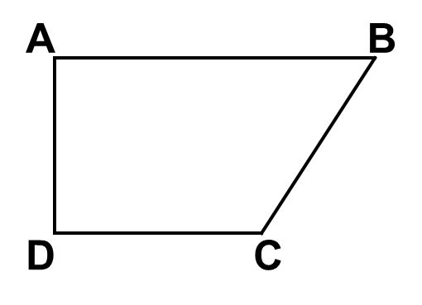
BÀI 1
Quan sát hình bên, hãy chỉ ra:
a) Các cạnh song song với nhau
b) Các cạnh vuông góc với nhau.
优秀
9

Slide 10
BÀI 1
Quan sát hình bên, hãy chỉ ra:
a) Các cạnh song song với nhau
Các cạnh song song với nhau:
AB song song DC

Slide 11
BÀI 1
Quan sát hình bên, hãy chỉ ra:
b) Các cạnh vuông góc với nhau
Các canh vuông góc với nhau:
AD vuông góc DC
DA vuông góc AB

Slide 12
BÀI 3
Hãy vẽ hình vuông có cạnh 3cm. Tính chu vi và diện tích của vuông đó.
Vẽ hình vuông có cạnh 3cm

Slide 13




CÁC BƯỚC VẼ HÌNH VUÔNG
Bước 1
Vẽ cạnh thứ nhất của hình vuông theo số đo của đề bài.
Vẽ cạnh góc vuông thứ nhất của hình vuông, lấy số đo theo đề bài.
Bước 2
Vẽ cạnh góc vuông thứ hai của hình vuông, lấy số đo theo đề bài.
Bước 3
Nối hai đầu còn lại của hai cạnh góc vuông vừa vẽ ta được hình vuông.
Bước 4

Slide 14
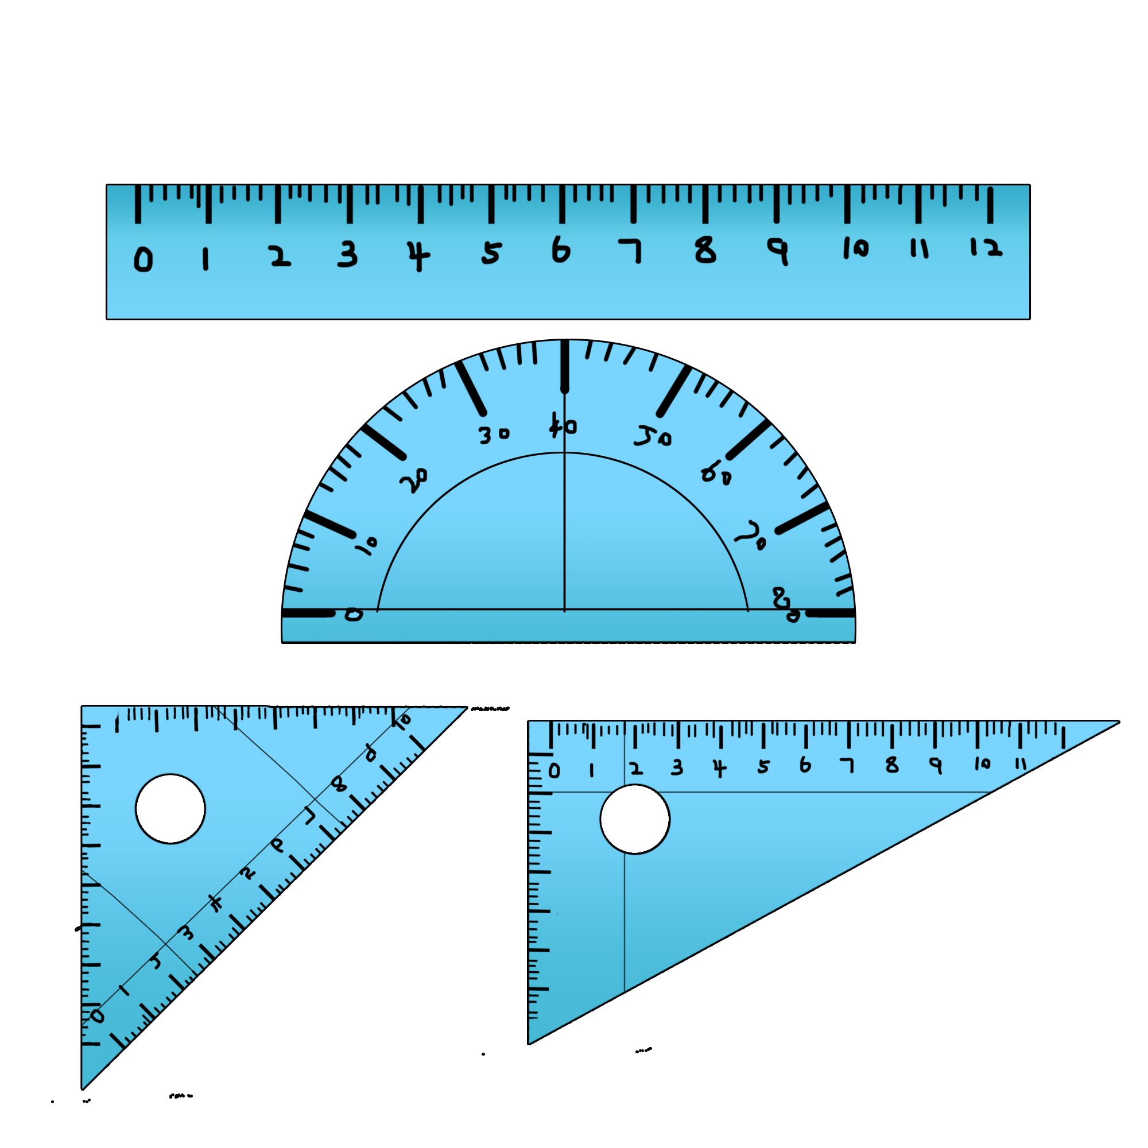
BÀI 3
Hãy vẽ hình vuông có cạnh 3cm. Tính chu vi và diện tích của vuông đó.
Vẽ hình vuông có cạnh 3cm
3 cm
3 cm
3 cm

Slide 15

Tính chu vi và diện tích của hình vuông đó.
3cm
Bài giải
Chu vi của hình vuông là:
3 x 4 = 12 (cm)
3cm
Diện tích của hình vuông là:
3 x 3 = 9 (cm²)
Đáp số: Chu vi: 12cm
Diện tích: 9cm²

Slide 16

BÀI 4
Để lát nền một phòng học hình chữ nhật, người ta dùng loại gạch men hình vuông có cạnh 20cm. Hỏi cần bao nhiêu viên gạch để lát kín nền phòng học đó, biết rằng nền phòng học có chiều rộng 5m, chiều dài 8m và phần mạch vữa không đáng kể?

Slide 17
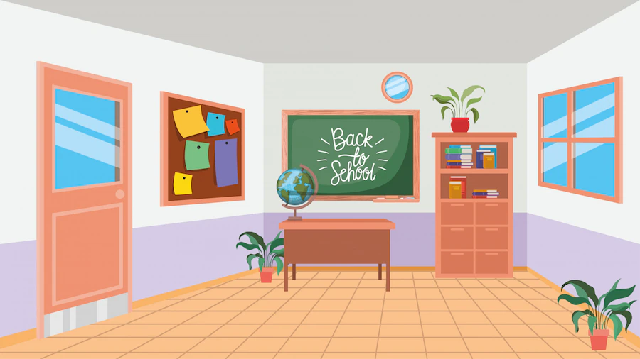
BÀI 4
20cm
5m
Gạch men
8m
Cần bao nhiêu viên gạch để lát kín nền phòng học?

Slide 18


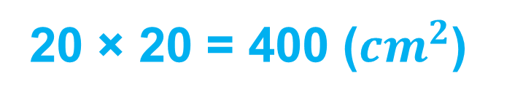
Bài giải
Diện tích một viên gạch là:
20 × 20 = 400 (${cm}^{2}$)
Diện tích phòng học là:
5 x 8 = 40 (m²)
Đổi: 40m² = 400 000 ${cm}^{2}$
Để lát kín phòng học cần số viên gạch là:
400 000 : 400 = 4000 (viên)
Đáp số: 4000 viên gạch.

Slide 19
Chúc các con
học tốt!

